Slide 1
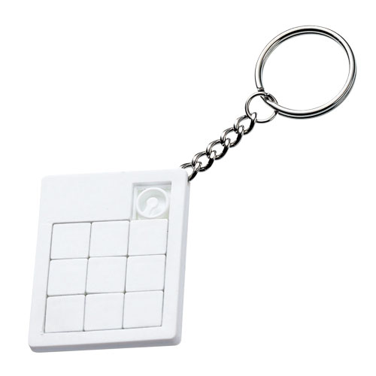
【提案書】
New パズルキーホルダー
特徴
出先の時間つぶしなどに丁度良い遊べるキーホルダー型のミニパズルです。フルカラーのオリジナルプリントが可能ですので、好きな絵柄でオリジナルパズルを製作することが可能です。
納期
納期スペース
仕様
素 材 ： ABS・鉄
サイズ ： 45×36×4mm
包 装 ： 台紙付ポリ入 台紙サイズ/60×109mm
お見積
お見積りスペース

